Slide 1
Какое чтение увлекает ребенка? Система упражнений для формирования читательской грамотности младших школьников.
Волкова Елена Васильевна,
учитель начальных классов БОУ Школа №158,
председатель АУНК города Москвы,
почетный работник образования,
автор пособий для обучающихся начальной школы

Slide 2
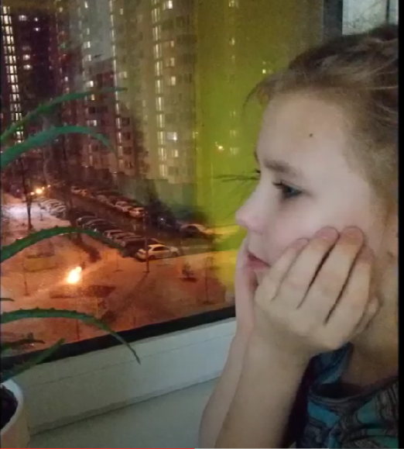
Чтение – это окошко, через которое дети видят и познают мир и самих себя.
Оно открывается перед ребенком лишь тогда, когда наряду с чтением, одновременно с ним и даже раньше, чем впервые раскрыта книга, начинается кропотливая работа над словом. В.А. Сухомлинский

Slide 3
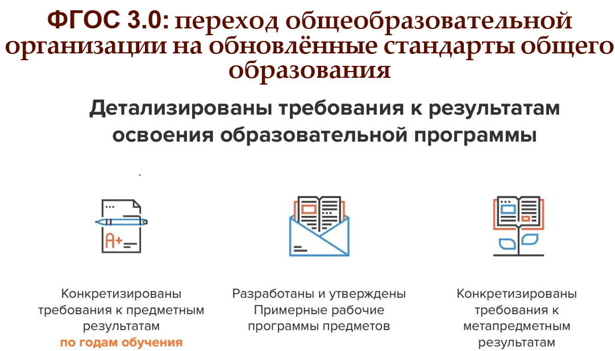
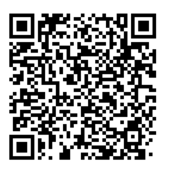
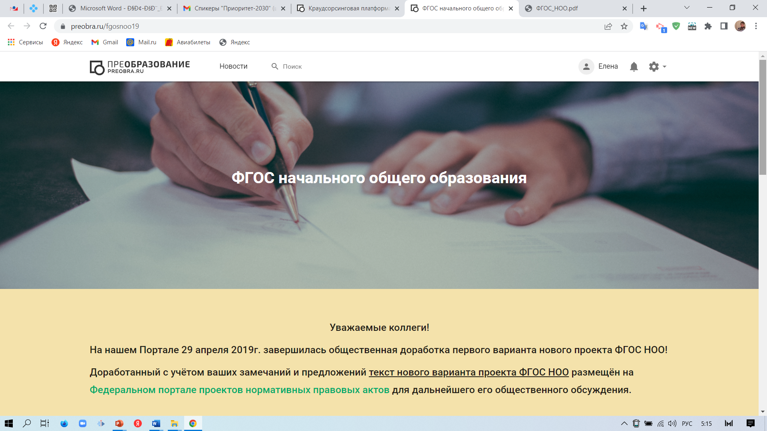

Slide 5
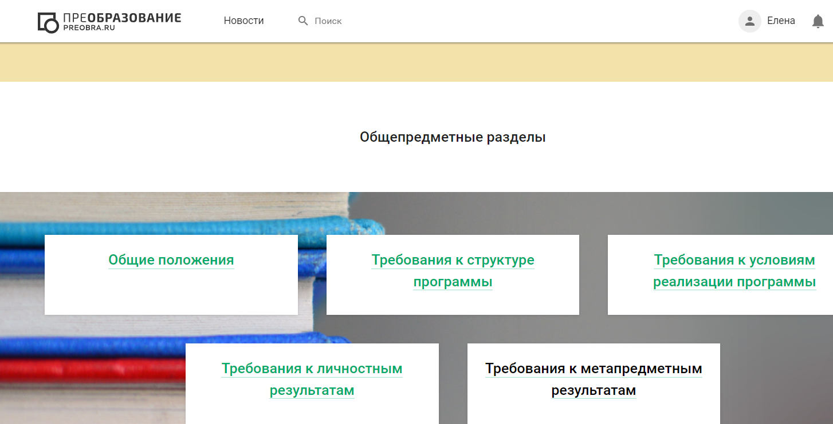
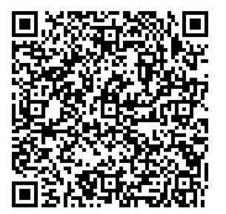

Slide 6
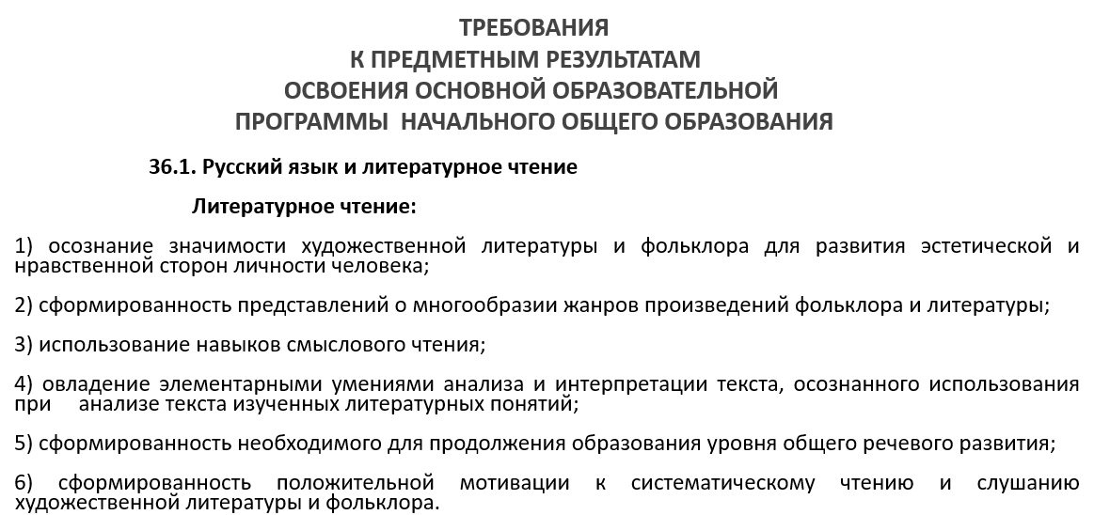

Slide 7
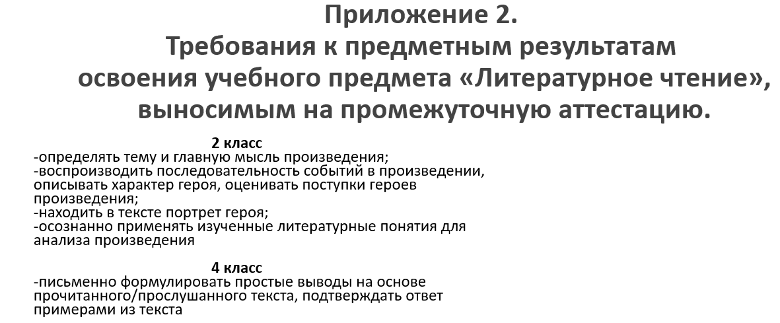

Slide 8
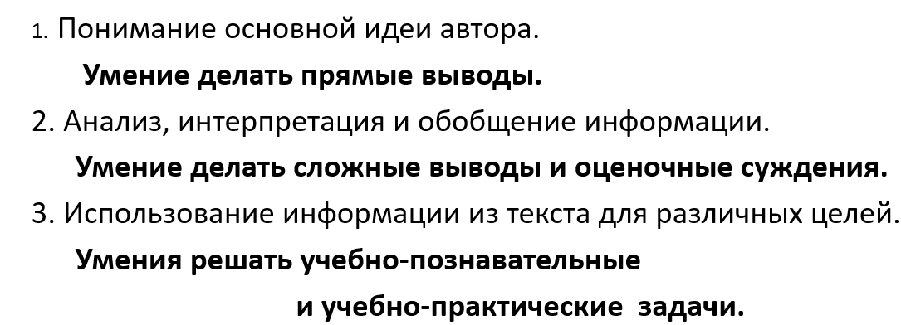
Специальные читательские умения

Slide 9
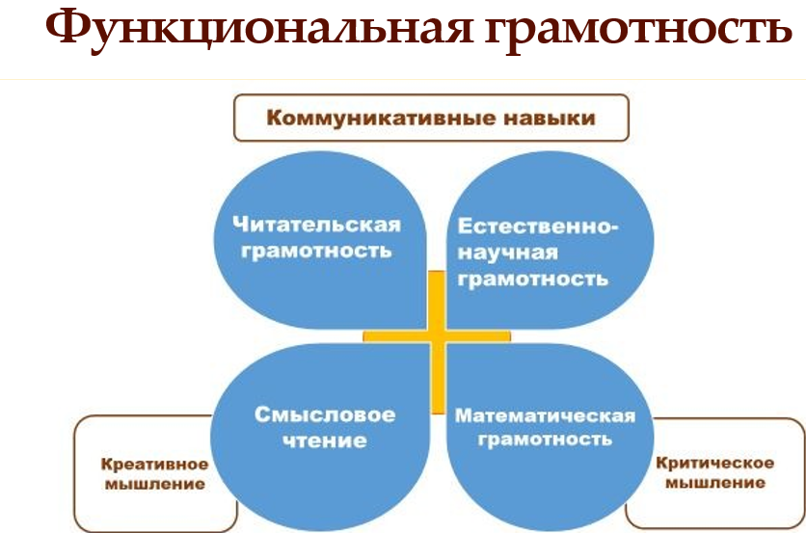

Slide 10
Читательская грамотность
- способность человека понимать и использовать письменные тексты, размышлять над содержанием, оценивать прочитанное и заниматься чтением для того, чтобы расширять свои знания и возможности, участвовать в социальной жизни;
- способность понимать и использовать письменную речь во всём разнообразии её форм для целей, требуемых обществом и/или ценных для индивида, который на основе разнообразных текстов моделирует собственные смыслы;
- действенный интерес учащихся к чтению и литературе, знание книг, соответствующих их возрасту, а также умение учащихся выполнять читательские действия в работе с книгами и произведениями;
совокупность знаний, умений и навыков, которые позволяют ученику отбирать, понимать, организовывать информацию, представленную в знако-буквенной форме;
психологическая система, в основе которой находится
способность превращать содержание текста в содержание личного опыта читателя.

Slide 11
Педагогические технологии
технология развивающего обучения;
кейс-технология;
технология развития критического мышления;
проектная технологию;
технология медиапроектирования.

Slide 12
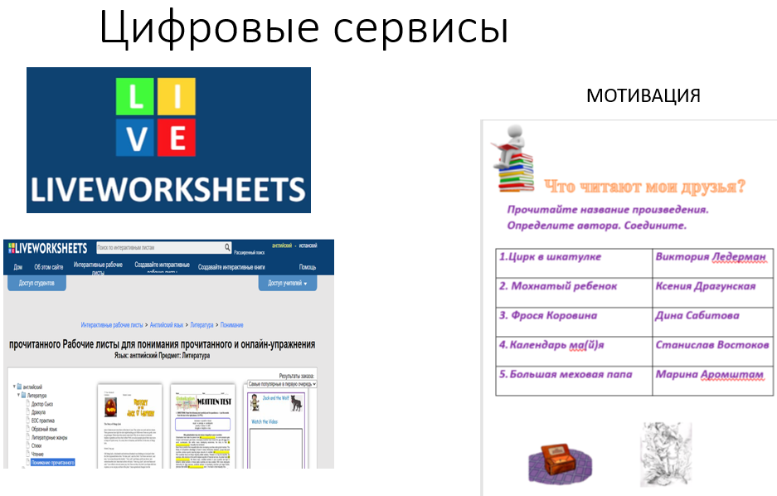

Slide 13
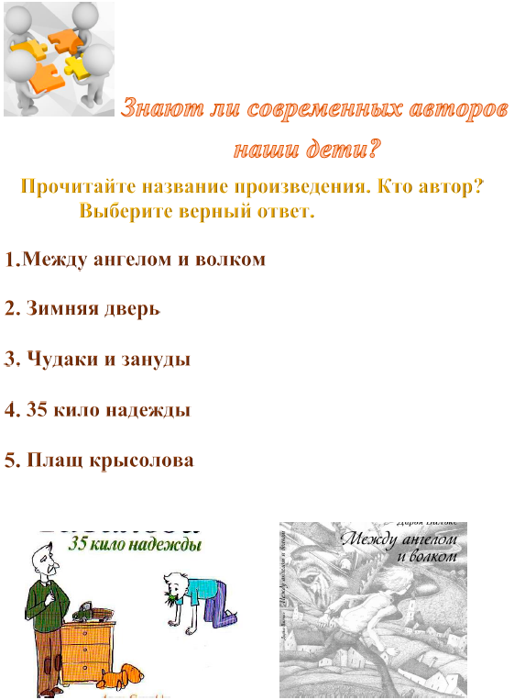
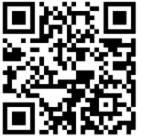
Отбор произведений и актуальность выбора.

Slide 14
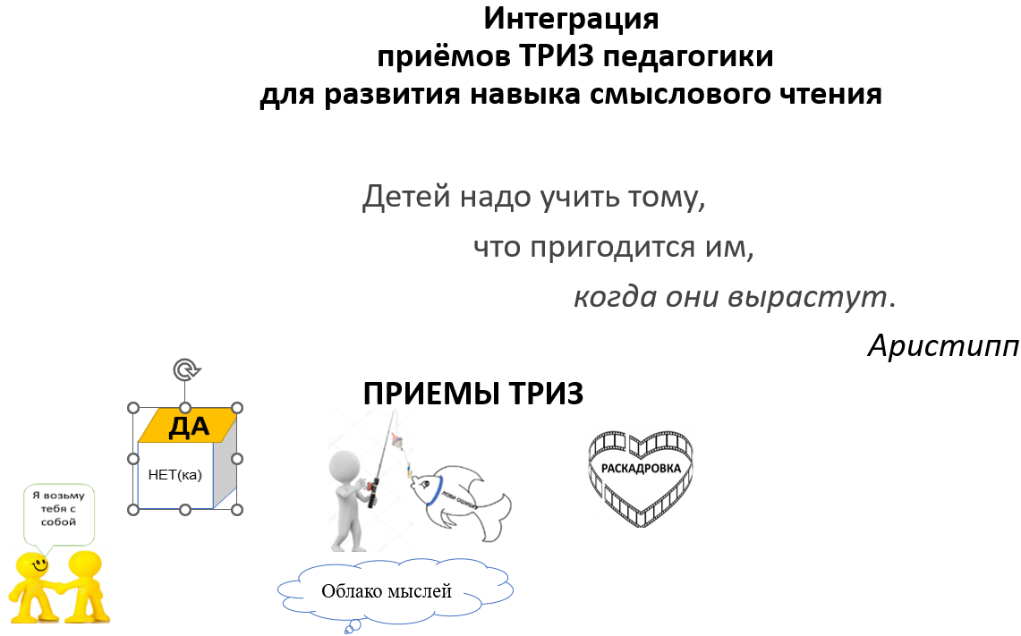

Slide 15
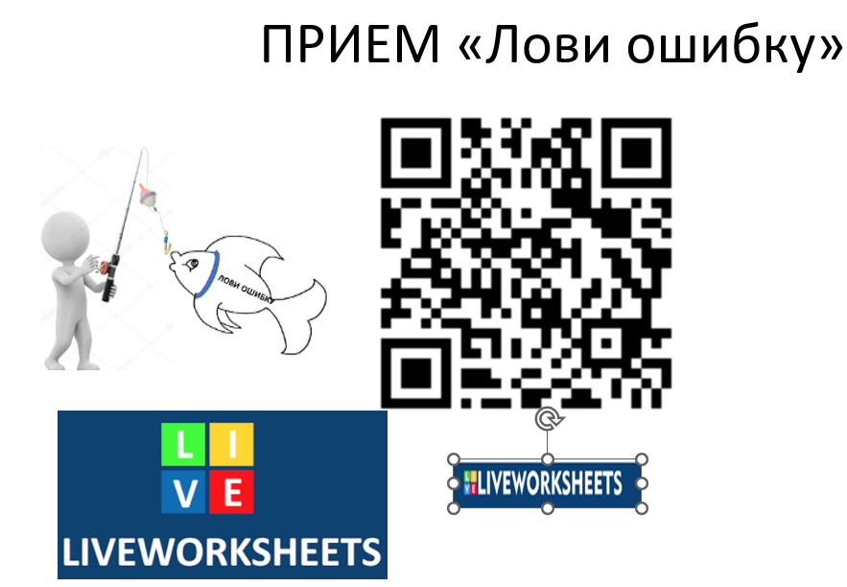

Slide 16
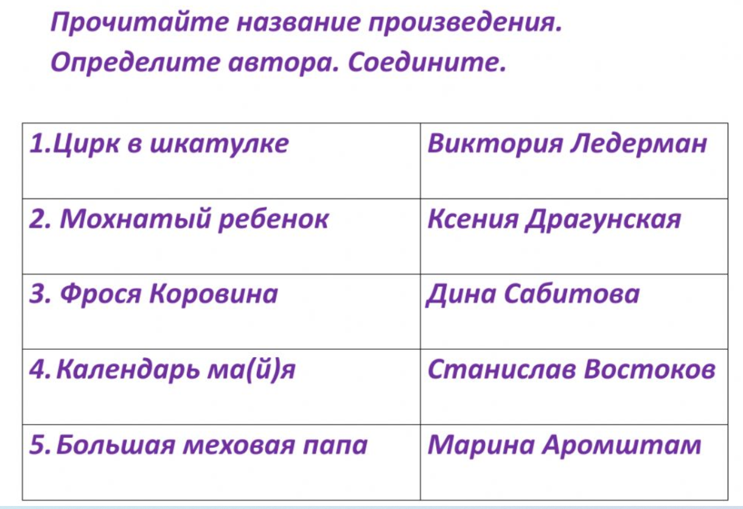
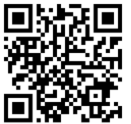
Определение круга чтения

Slide 17
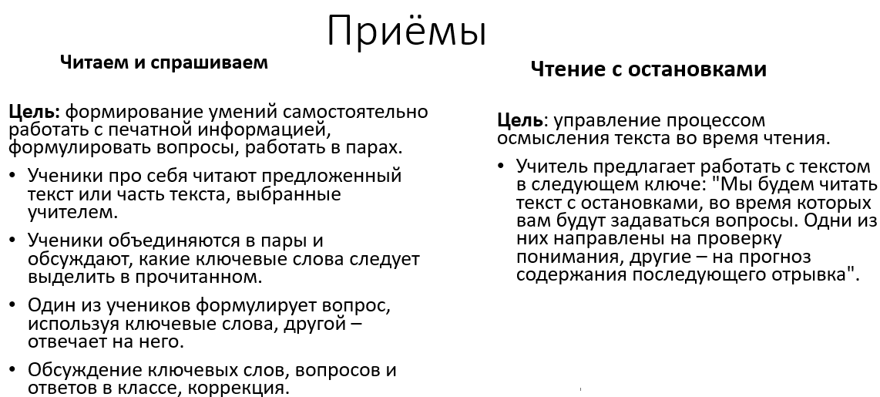
ПРИЁМЫ

Slide 18
Чтение с пометками
ПРИЁМЫ
Глоссарий
Цель: формирование умений читать вдумчиво, оценивать информацию, формулировать мысли автора своими словами.
Учитель дает ученикам задание написать на полях значками информацию по следующему алгоритму:
v Знакомая информация
+ Новая информация
-- Я думал (думала) иначе
? Это меня заинтересовало (удивило), хочу узнать больше
Цель: актуализация и повторение словаря, связанного с темой текста.
Учитель предлагает посмотреть на список слов и отметить те, которые могут быть связаны с текстом. После прочтения текста ученики возвращаются к данным словам и сравнивают их значение и употребление в тексте.

Slide 19

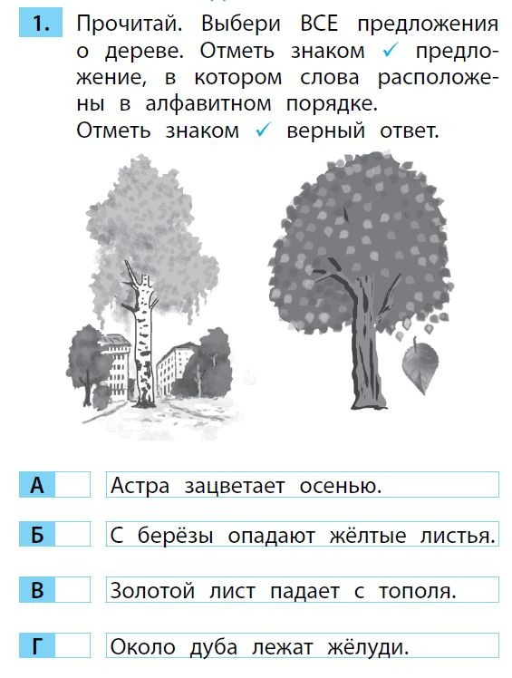
Русский язык

Slide 20
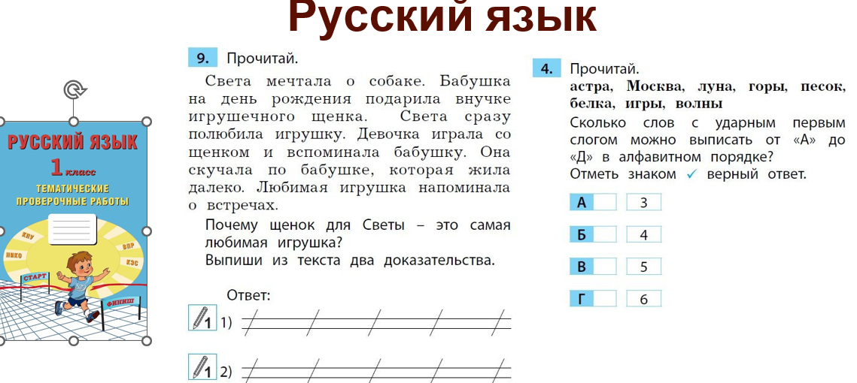

Slide 21
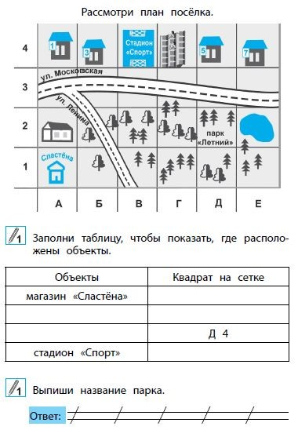
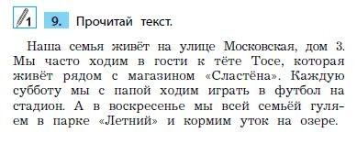

Окружающий мир

Slide 22
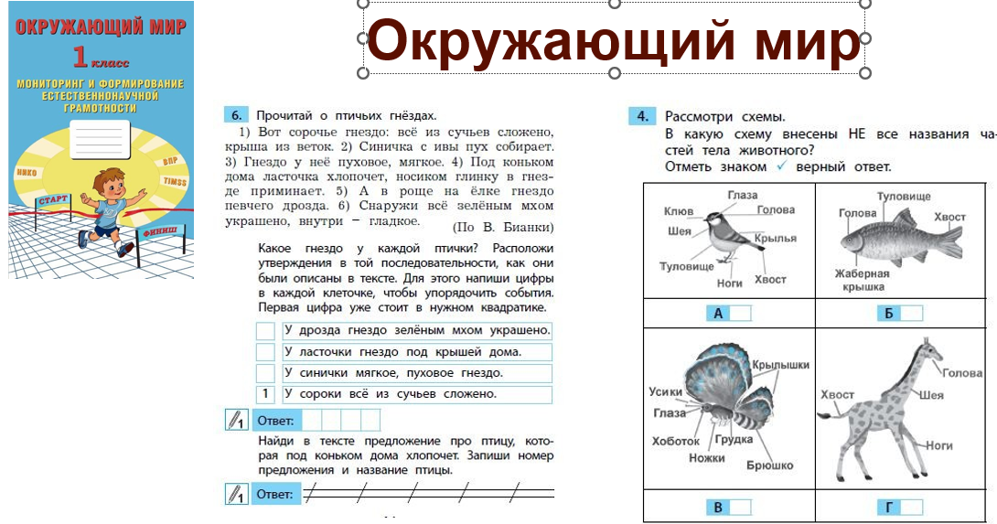

Slide 23
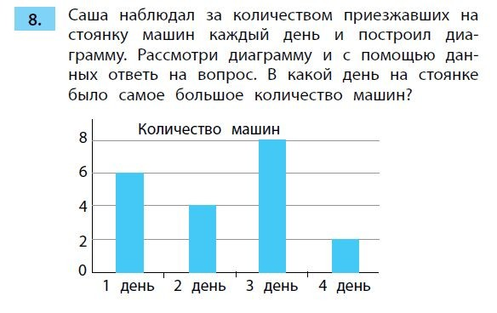
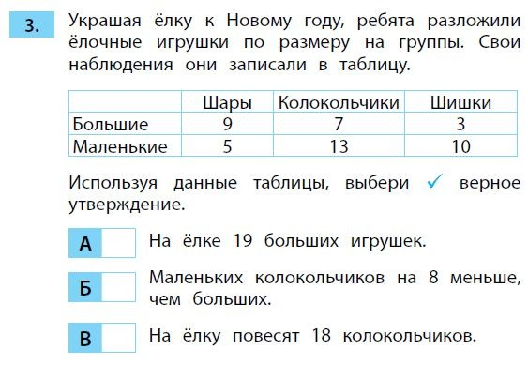
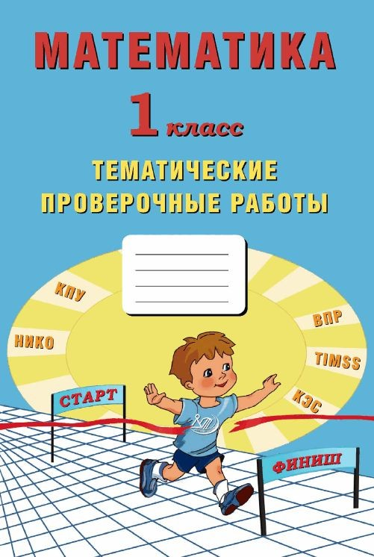
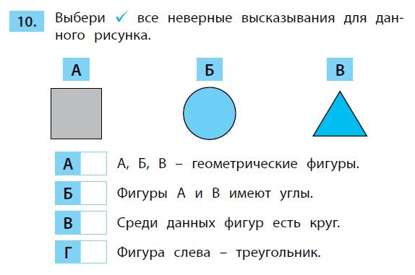
Математика

Slide 24


Система упражнений для формирования читательской грамотности младших школьников.

Slide 25
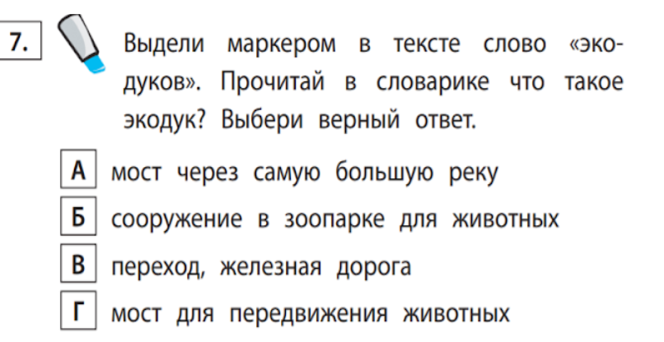
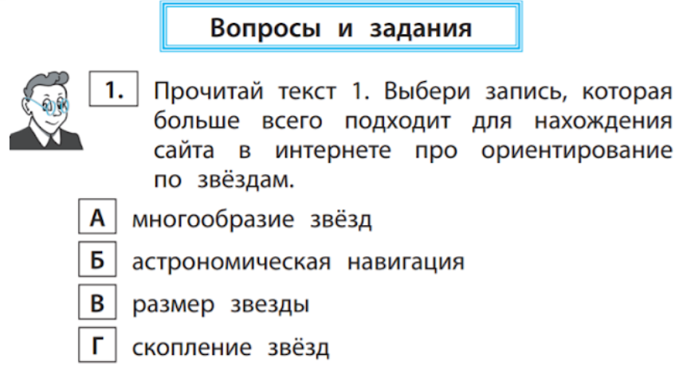
Учимся понимать текст

Slide 26
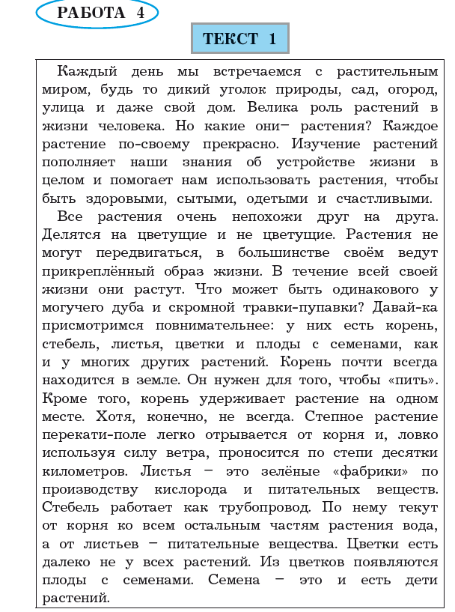
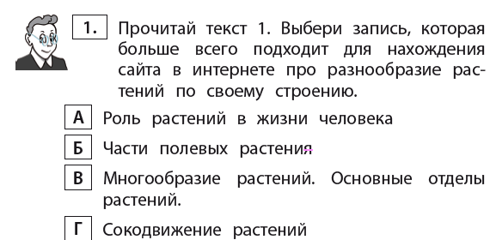
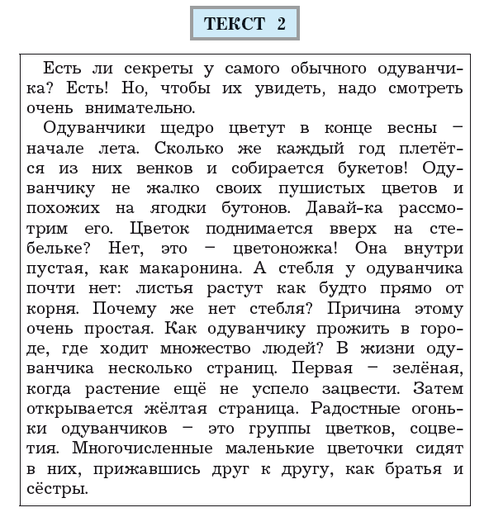
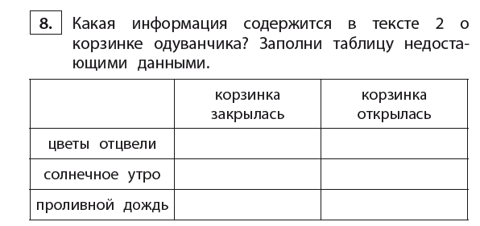
Учимся работать с информацией

Slide 27
Учимся работать с информацией

Slide 28
«Читать – это ещё ничего не значит: что читать и как понимать читаемое – вот в чём главное дело». К. Д. Ушинский

Slide 29
Какое чтение увлекает ребенка? Система упражнений для формирования читательской грамотности младших школьников.
Волкова Елена Васильевна,
учитель начальных классов БОУ Школа №158,
председатель АУНК города Москвы,
почетный работник образования,
автор пособий для обучающихся начальной школы

Slide 30

Наши социальные сети

